Slide 1
Общеразвивающая программа дополнительного образования
«ЗНАЙКА»
Для детей 3-7 лет

Slide 2
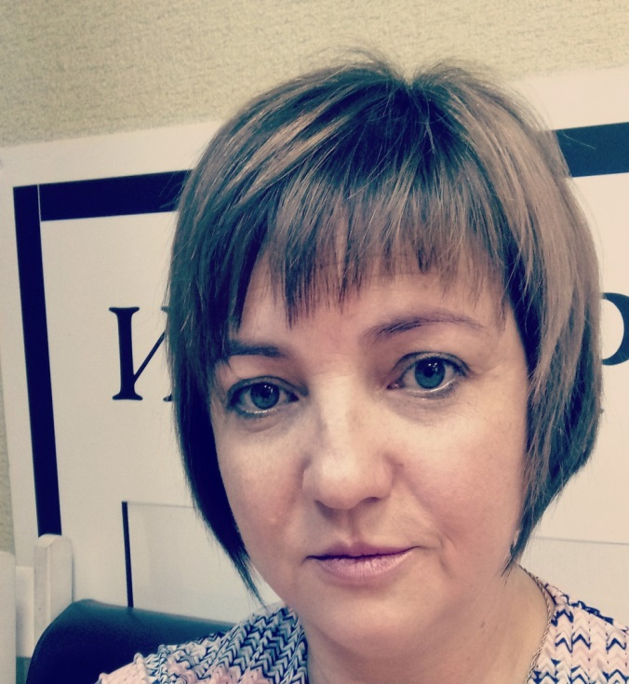
Педагог Литвиненко Марина Андреевна
Образование: высшее
Специальность: Педагогика общего образования. Учитель начальных классов.
Квалификация: 1квалификационная категория воспитателя ДОУ, присвоена в 2015 г.
Общий трудовой стаж: 19 лет
Педагогический стаж: 17 лет
Тел.: 8922-60-555-74
( Viber, WhatsApp)

Slide 3
Направления программы
Развитие речи, обучение грамоте, обучение чтению.
Развитие мелкой моторики, подготовка руки к письму.
Развитие математических способностей.
Развитие внимания, логического мышления.

Slide 4
Цели программы
_ Успешная адаптация детей дошкольного возраста к новым образовательным условиям и создание условий гуманного перехода с одной образовательной ступени на другую.
– Раскрытие основных направлений речевого развития детей 3–7 лет и задач в соответствии с требованиями Стандарта к структуре Программы, условиям ее реализации и результатам освоения, с учетом возрастных особенностей детей 3–7 лет.
– Создание благоприятных условий для формирования аналитико-синтетической активности как предпосылки к обучению грамоте.
– Формирование теоретического мышления, интереса и способности к чтению.
– Введение ребенка в мир слов, звуков через решение проблемно-поисковых задач, ознакомление с окружающим миром, игровую деятельность, художественное слово, экспериментирование, метод проекта.

Slide 5
Задачи
– Развитие потребности активно мыслить.
– Создание условий не только для получения знаний, умений и навыков, но и для развития психических процессов (внимания, памяти, мышления).
– Формирование первоначальных лингвистических представлений о слове, звуке, предложении.
– Обеспечение возможности непрерывного обучения в условиях образовательной организации.
– Развитие логических форм мышления.
– Формирование предпосылок учебной деятельности.
– Формирование инициативности, самостоятельности.
– Обеспечение вариативности и разнообразия содержания Программы, организационных форм ее усвоения.
– Развитие умения применять полученные знания в разных видах деятельности (игре, общении и т. д.).
– Формирование и развитие приемов умственной деятельности (анализ и синтез, сравнение, обобщение, классификация, моделирование).
– Формирование простейших графических умений и навыков, развитие мелкой моторики с целью подготовки руки ребенка к письму.
– Обеспечение повышения компетентности педагогов, родителей в вопросах речевого развития ребенка.

Slide 6
Расписание
Учебный период: октябрь-май
Занятия проводятся в малых группах до 12 человек.
Группы разделены о возрастам:
3-4 года (младшая группа)
4-5 года (средняя группа)
5-6 лет (старшая группа)
6-7 лет (подготовительная группа).

Slide 7
Время проведения занятий
Занятия чередуются по дням недели:
Понедельник – Среда
Вторник - Четверг

Slide 8
 | возрастная группа | понедельник | вторник | среда | пятница
 | I (4-5) | 15.15 -15.55 |  | 15.15 -15.55
 | II(5-6) | 16.20 – 17.00 |  | 16.20 – 17.00
 | III (5-6) |  | 15.15 – 15.55 |  | 15.15 – 15.55
 | IV(6-7) |  | 16.20 – 17.00 |  | 16.20 – 17.00

Slide 9
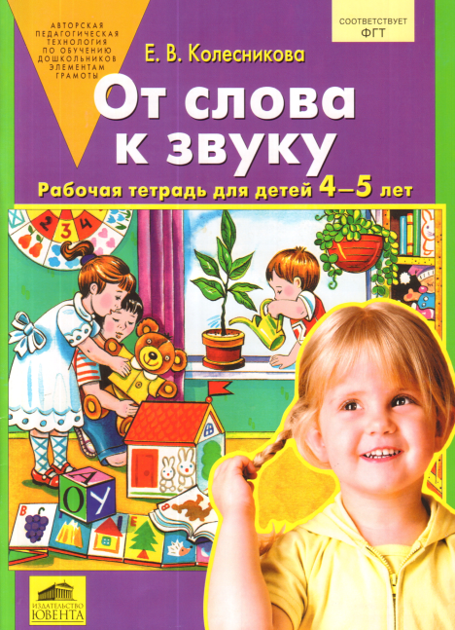
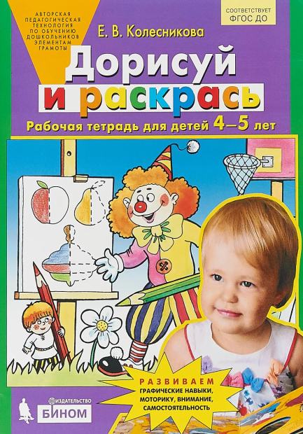
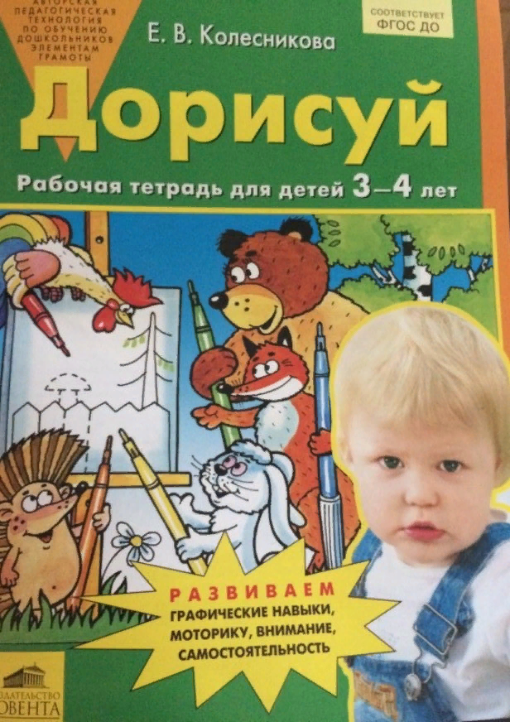
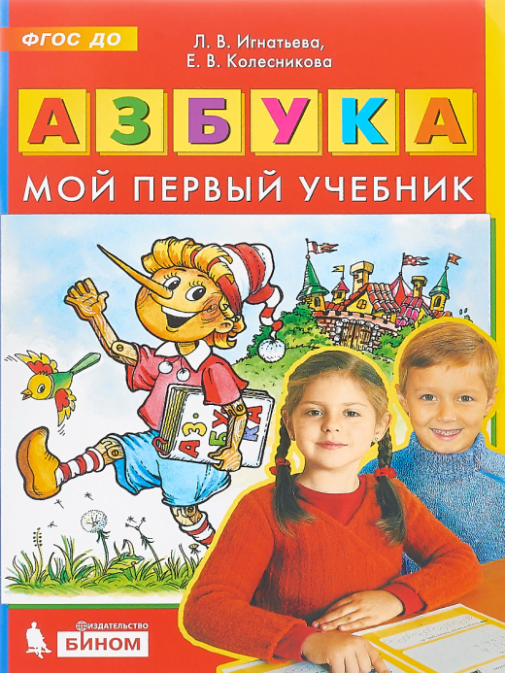
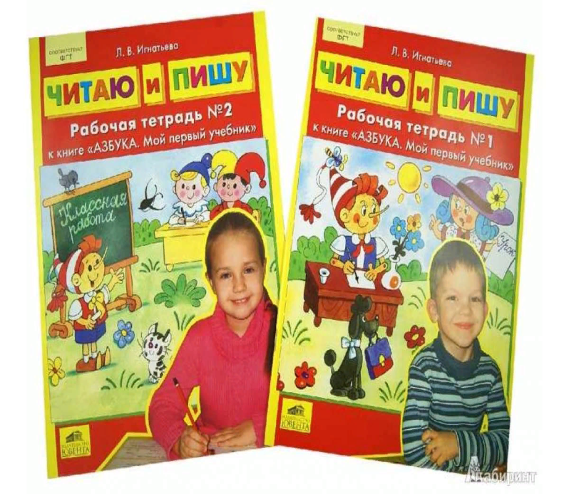
Учебные пособия для занятий (индивидуальные)

Slide 10
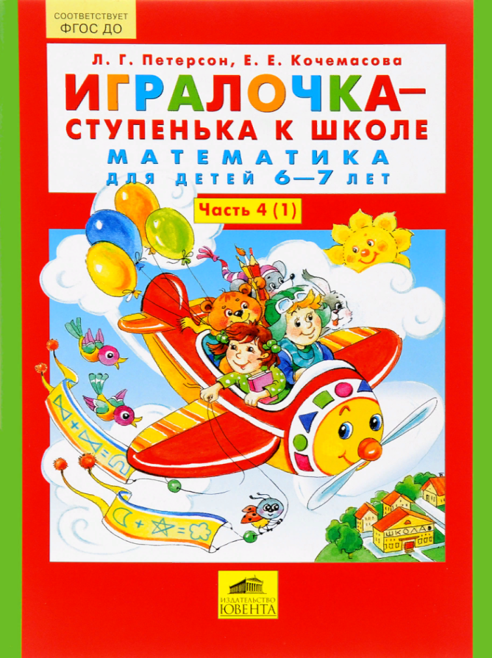
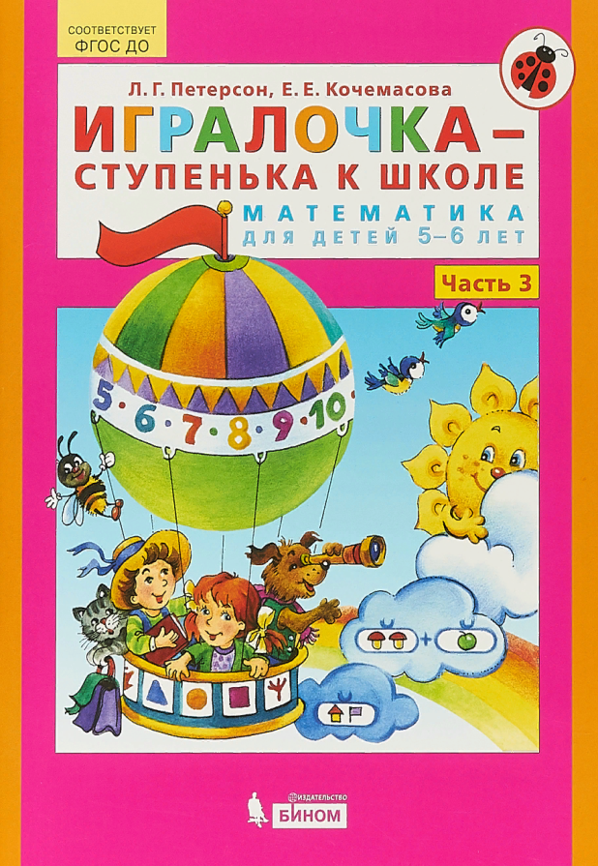
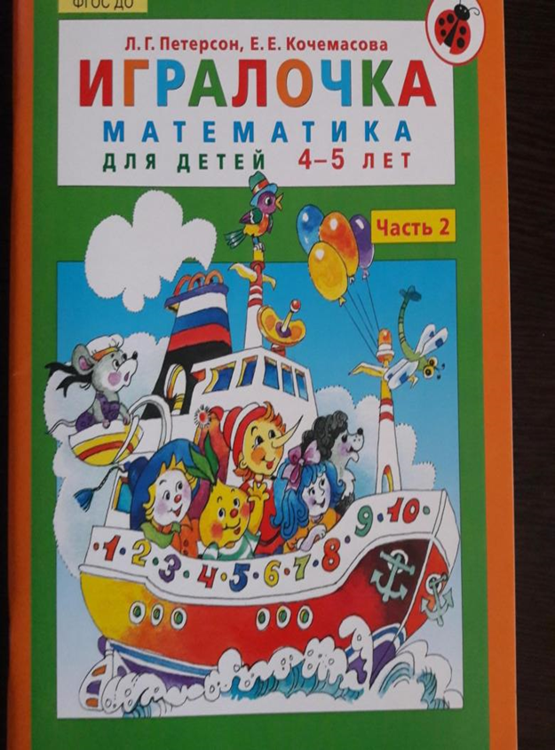
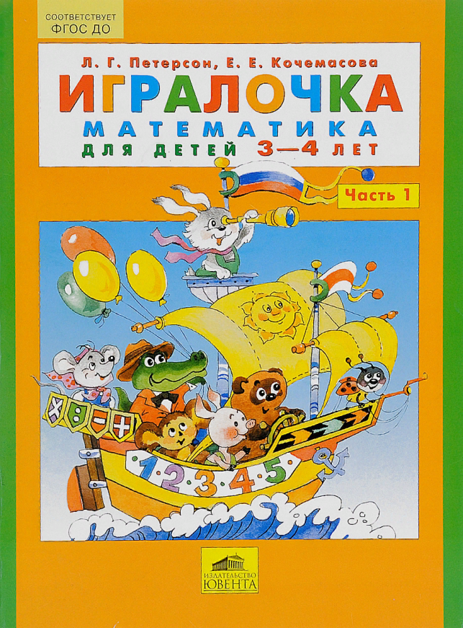
математика

Slide 11
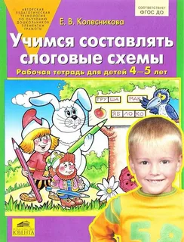
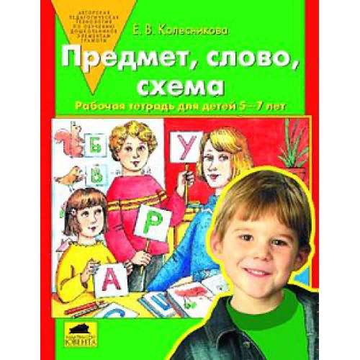
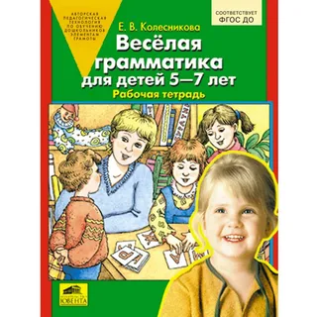
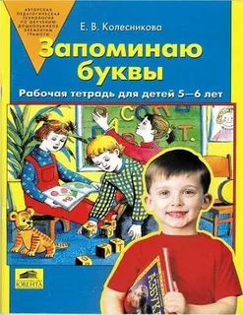
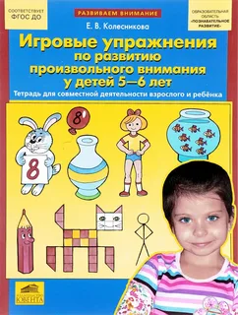
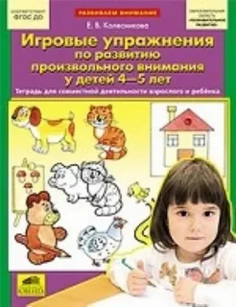
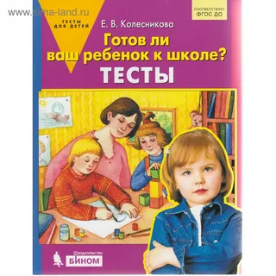
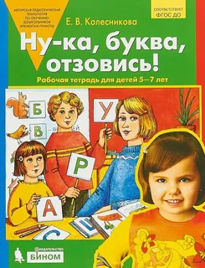
Дополнительные материалы

Slide 12
Результаты к окончанию обучения 3-4года
грамота
математика
- правильно и четко произносить гласные звуки: « А», « О», «У», «И», «ы» изолированно, в словах и фразовой речи;
- правильно и четко произносить согласные звуки «М-МЬ», «П-ПЬ», « Б- БЬ», « Т-ТЬ», «Д-ДЬ», «Н-НЬ», «К», «Г», «Ф-ФЬ», « В-ВЬ», « Л», «С», «З», «Ц» изолировано в слова и фразовой речи;
- произвольно регулировать силу голоса, темп речи, речевое дыхание;
-использовать выразительные средства речи –темп и ритм, паузы, разнообразные интонации;
понимать значение терминов « звук» и
« слово»;
-выполнять упражнения для пальцев и кистей рук;
- рисовать прямые вертикальные и горизонтальные линии, округлые линии, штриховать несложные фигуры;
умеет считать до 3, отсчитывать 3 предмета от большего количества;
умеет узнавать и называть круг, треугольник, шар; находить в окружающей обстановке предметы, сходные по форме;
умеет сравнивать по высоте и длине путем приложения и наложения;
различает пространственные отношения от себя: впереди – сзади, вверху – внизу, справа – слева.
Notes:
ы

Slide 13
Результаты к окончанию обучения 4-5 лет
грамота
математика
- Уметь выделять и выражать в речи признаки сходства и различия предметов по цвету,
форме, размеру;
- Уметь в простейших случаях находить общий признак группы, состоящей из 3-4
предметов, находить «лишний» предмет;
- Уметь считать в пределах 8 в прямом порядке;
Уметь соотносить запись чисел 1-8 с количеством и порядком предметов;
- Уметь сравнивать, опираясь на наглядность, рядом стоящие числа в пределах 8;
- Уметь правильно устанавливать пространственно-временные отношения (шире – уже,
длиннее – короче, справа – слева, выше – ниже, вверху – внизу, раньше – позже и т.д.)
- Уметь определять направление движения от себя (вверх, вниз, вперед, назад, направо,
налево);
- Уметь показывать правую и левую руки, предметы, расположенные справа и слева от
неживого и живого объекта;
- Уметь называть части суток;
- Уметь узнавать и называть квадрат, круг, треугольник, прямоугольник, находить в
окружающей обстановке предметы, сходные по форме.
– правильно произносит все звуки родного языка изолированно, в словах, во фразовой речи (если не произносит какие-либо звуки, необходимо обратиться к логопеду);
– различает короткие и длинные слова, похожие и непохожие, громкие и тихие; – делит слова на слоги;
– дифференцирует твердые и мягкие согласные, называет их изолированно;
– определяет и называет первый звук в слове (без призвука гласного);
– произвольно регулирует темп, силу голоса, речевое дыхание;
– рисует вертикальные, горизонтальные и округлые линии, может штриховать несложные предметы;
– выполняет упражнения для пальцев и кистей рук

Slide 14
Результаты к окончанию обучения 5-6 лет
грамота
математика
– знает буквы русского алфавита;
– пишет печатные буквы русского алфавита в клетке;
– понимает и использует в речи термины «звук» и «буква»;
– определяет место звука в слове: в начале, в середине и в конце;
– различает гласные, согласные, твердые и мягкие согласные, звонкие и глухие согласные звуки;
– пользуется графическим обозначением звуков (гласные — красный квадрат, твердые согласные
— синий квадрат, мягкие согласные — зеленый квадрат);
– умеет записывать слова условными обозначениями, буквами; – соотносит звук и букву;
– пишет слова, предложения условными обозначениями, буквами. – определяет ударный слог, ударную гласную и обозначает соответствующим значком;
– проводит звуковой анализ слов;
– читает слова, слоги, предложения, небольшие стихотворные тексты;
– правильно пользуется терминами «звук», «слог», «слово», «предложение»;
– составляет предложение из двух, трех слов, анализирует его;
– читает небольшие стихотворные тексты (2–4 строчки).
Умение выражать и выделять в речи сходства и различия отдельных предметов и совокупностей.
Умение объединять группы предметов
Умение сравнивать группы предметов по количеству с помощью составления пар
Умение считать в пределах 10 в прямом и обратном порядке, правильно пользоваться порядковыми и количественными числительными.
Умение называть для каждого числа в пределах 10 предыдущее и последующее, сравнивать рядом стоящие числа.
Умение соотносить цифр с количеством предметов.
Умение складывать, сравнивать и вычитать в пределах 5.
Умение пользоваться условной меркой.
Умение узнавать и называть: круг, квадрат, овал, цилиндр, шар, куб, треугольник, прямоугольник.
Умение разбивать фигуры на части и собирать фигуру из частей.
Умение выражать словами нахождение предмета, ориентироваться на листе клетчатой бумаги.
Умение называть части суток, последовательность дней недели, последовательность месяцев в году.

Slide 15
Результаты к окончанию обучения 6-7лет
грамота
математика
знать/понимать:
- основные свойства предметов: цвет, форма, размер;
- последовательность чисел от 1 до 10, уметь читать, записывать эти числа;
- понятия о сохранении количества; простейшие геометрические фигуры
уметь:
- объединять совокупности предметов в одно целое;
- находить закономерность и продолжать её;
- устанавливать пространственные отношения: выше – ниже, слева – справа, сверху – снизу, ближе – дальше, спереди – сзади, перед, после, между и др.;
- сравнивать предметы по длине, ширине, высоте, вместимости;
- соотносить запись чисел 1 – 10 с количеством и порядком элементов;
- сравнивать совокупности предметов путём составления пар, и на основе этого – сравнивать числа в пределах 10;
- находить в окружающей обстановке предметы, схожие по форме.
использовать приобретенные знания и умения в практической деятельности и повседневной жизни:
- для ориентировки в окружающем пространстве (планирование маршрута, выбор пути передвижения и др.);
- решения задач, связанных с бытовыми жизненными ситуациями (покупка, измерение, взвешивание и др.);
- оценки величины предметов на глаз;
- самостоятельной конструкторской деятельности (
К концу учебного года ребенок:
– проявляет интерес к звучащему слову, чтению, письму;
– ориентируется в звуко -буквенной системе родного языка;
– понимает смыслоразличительную функцию звуков, букв;
– записывает слова, предложения печатными буквами;
– разгадывает ребусы, кроссворды;
– читает слова, предложения, небольшие стихотворения, тексты, понимает прочитанный текст;
– ориентируется в тетради в линейку (широкая и узкая строка);
– рисует символические изображения предметов в тетради в линейку;
– овладевает предпосылками учебной деятельности.

Slide 16
Памятка для родителей
Следить за выполнением домашнего задания.
Прислушиваться к рекомендациям педагога.
Все вопросы обсуждать вне занятий!!!!!!

